Slide 1
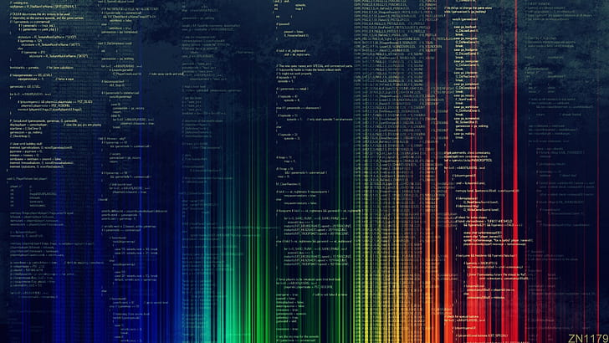
CONDICIONAL - SE

Slide 2


Slide 3
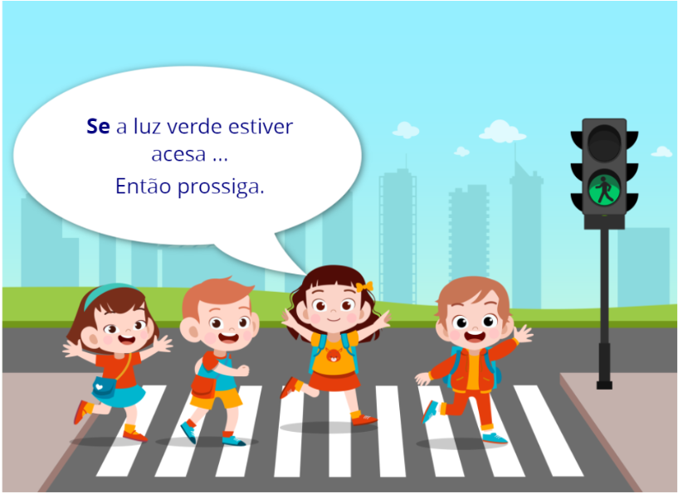

Slide 4
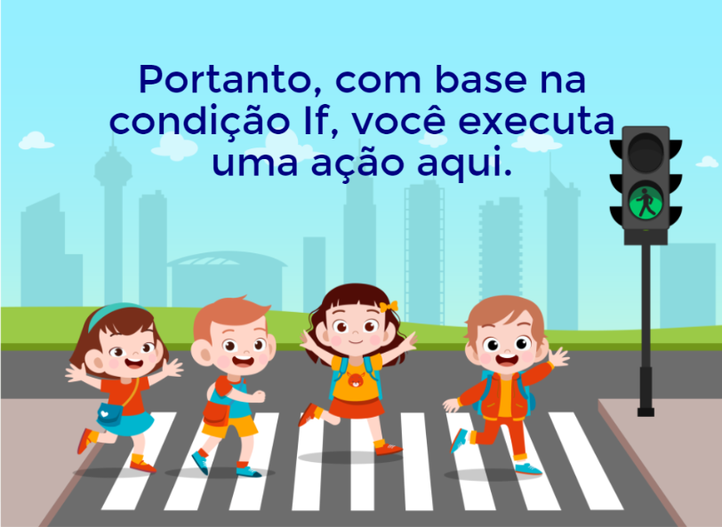

Slide 5

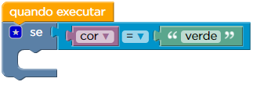
CONDICIONAL - SE
Diz ao programa para executar ações diferentes dependendo se uma condição for verdadeira ou falsa;

Slide 6
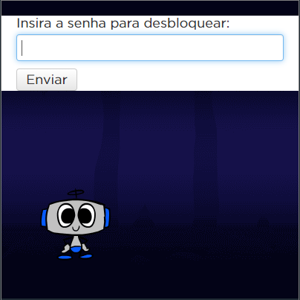
EXEMPLO PRÁTICO
Desbloqueio de aparelho celular
Exemplo:
Link

Slide 7
Bora programar!!!

Slide 8
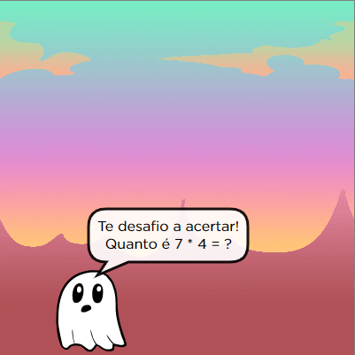
ATIVIDADE 2
Exemplo:
Link

Slide 9
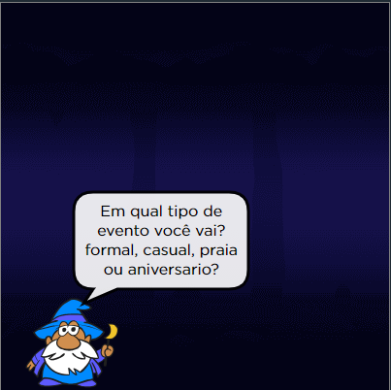
PROJETO C11
Desafio: Desenvolver um app para ajudar na escolha de vestimentas
História:
Minti sabe que precisa comparecer a muitos eventos este ano (incluindo eventos formais,
eventos casuais, uma festa na praia e algumas festas de aniversário).
Ele não consegue decidir o que vestir para cada um desses eventos.
Você pode fazer um aplicativo que dê a ele uma boa opção com base no evento que ele vai participar?
Link projeto:
code.org
Meu projeto:
link

